Slide 1
Case 1: Titanic dataset
Introduction to Data Science
Visual analytics
Naam: R. Wolbertus
Datum: 07-02-2022

Slide 2
Opzet van cases
Groepsopdracht elke twee weken
Telt zowel voor Introduction to Data Science als Visual Analytics
Daag jezelf uit!

Slide 3
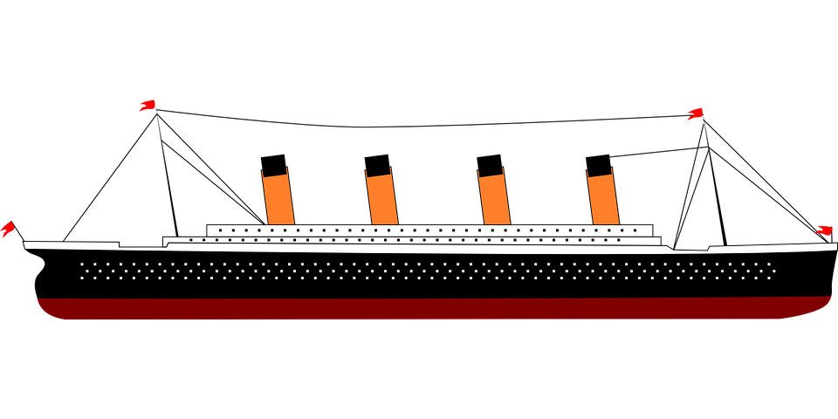
KAGGLE
Online platform for data science competitions
Sign up and join this competition: https://www.kaggle.com/c/titanic/
Bron: Pixabay

Slide 4


Slide 5
DATA
Variable | Definition | Levels
PassengerID | Unique ID for each passenger
Survival | Survival | 0 = No, 1 = Yes
Pclass | Ticket class | 1 = 1st, 2 = 2nd, 3 = 3rd
Name | Name of the passenger
Sex | Sex | ‘male’ or ‘female’
Age | Age in years
Sibsp | # of siblings / spouses aboard the Titanic
Parch | # of parents / children aboard the Titanic
Ticket | Ticket number
Fare | Passenger fare
Cabin | Cabin number
Embarked | Port of Embarkation | C = Cherbourg, Q = Queenstown, S = Southampton

Slide 6

Opdracht
Meld je aan op Kaggle
Laad en inspecteer de train en test dataset in Jupyter
Start een simpele voorspelling met de test dataset
Voeg een kolom toe genaamd ‘Survived’ met alleen maar nullen
Selecteer alleen kolommen ‘PassengerID’ en ‘Survived’
Exporteer naar een csv file en submit op Kaggle. Wat is jullie score?
Bron: Kaggle.com

Slide 7
Opdracht
Probeer een zo’n goed mogelijk voorspellend ‘algoritme’ te maken met de train dataset. Gebruik zoveel mogelijk tools die jullie in de eerste weken hebben geleerd. Dit algoritme test je daarna op de test dataset. Wat is jullie maximale score?
Welk team heeft de beste score?
Beste groep krijgt een bonuspunt!
Upload je CSV naar Kaggle

Slide 8
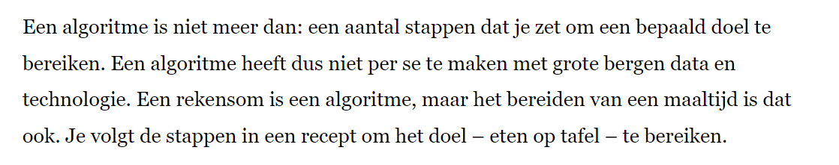
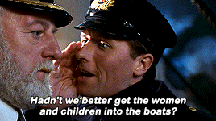
Algoritme – spannend!
Voorbeeld:

Slide 9
Template Data Science project
Standaard opzet voor elk data science project
Structuur voor jezelf
Makkelijk om voor een extern persoon om te volgen
Stappen in het proces + conclusies er aan
Voorbeeld staat op Brightspace

Slide 10
Deadlines
Upload code voor donderdag 17 februari 17:00 op Brightspace, 1 x per groep
Presenteer op vrijdag 18 februari de code die je hebt
Loop door de code en run deze (Geen presentatie nodig – gebruik template)
Laat visualisaties zien die je gemaakt en verklaar je keuzes
+/- 10 minuten presentatie
5 minuten voor vragen en feedback van andere groepen
Tijdstippen voor presentaties volgen nog

Slide 11
Feedback
Analyseer en beoordeel de code van 2 andere groepen
Criteria
Hoe goed is algoritme?
Wat is de kwaliteit van de code?
Wordt de code helder gepresenteerd?
In welke mate is gebruikt gemaakt van externe bronnen?
Score (onvoldoende-voldoende-goed-uitstekend) op elk punt
Motiveer je score
Indienen voor 22 februari 17:00
Feedback formulier wordt beschikbaar gesteld

Slide 12
Beoordeling
Content (75%) | Feedback (25%)
50% oordeel docent | 100% oordeel docent
50% oordeel andere groepen
+1 punt voor de groep die de hoogste score heeft

Slide 13
Feedback criteria (IDS)
 | Onvoldoende (cijfer 4.5) | Voldoende (cijfer 6) | Goed (cijfer 7.5) | Uitstekend (cijfer 9)
Algoritme (IDS) | Heeft geen eigen ideeën uitgeprobeerd | Heeft één idee uitgewerkt tot een voorspelling en heeft deze op kaggle ingevoerd | Heeft meerdere ideeën uitgewerkt en met elkaar vergeleken door de score op kaggle te vergelijken | Heeft meerdere ideeën uitgewerkt en heeft binnen een methode ontwikkeld om de kwaliteit van de voorspelling te evalueren op de train set
Programmeren (IDS) | Het script geeft foutmeldingen wanneer het wordt uitgevoerd | Het script geeft geen foutmeldingen maar is ongestructureerd en er wordt gebruik gemaakt van onlogische of onhandige functies | Het script geeft geen foutmeldingen, is opgebouwd volgens het template en er wordt gebruik gemaakt van de functies die geleerd zijn in het college. Er mogen extra tussenstappen in het script staan. | Het script geeft geen foutmeldingen en is opgebouwd volgens het template met uitgebreide uitleg (comments). Er wordt gebruik gemaakt van meer geavanceerde functies dan geleerd in het college en zonder onnodige tussen-stappen.

Slide 14
Feedback criteria (IDS)
 | Onvoldoende (cijfer 4.5) | Voldoende (cijfer 6) | Goed (cijfer 7.5) | Uitstekend (cijfer 9)
Presentatie (IDS) | Kan het algoritme en de stappen in het script niet uitleggen. | Kan het algoritme en de stappen in het script uitleggen, maar kan niet reflecteren op wat er goed en minder goed ging. | Kan het algoritme en de stappen in het script uitleggen en kan vertellen waarom deze zijn gekozen en wat er mogelijk verbeterd zou kunnen worden. | Kan op hoog niveau het algoritme uitleggen en welke stappen er in het script zijn uitgevoerd en hoe deze werken. Kan goed antwoorden op verdiepende vragen.
Externe bronnen (IDS) (kaggle kernels, stackoverflow) | Heeft geen gebruik gemaakt van externe bronnen | Heeft code van één of meer externe bronnen gekopieerd. zonder wijzingen of uitleg. | Heeft één of meer externe bronnen gebruikt en de code aangepast naar de eigen context of geeft uitleg over de werking van de code | Heeft code van meerdere externe bronnen samengevoegd en aangepast aan de eigen context. Geeft ook uitleg over de werking van de code.

Slide 15
Feedback criteria (VA)
 | Onvoldoende (cijfer 4.5) | Voldoende (cijfer 6) | Goed (cijfer 7.5) | Uitstekend (cijfer 9)
1-dimensionale visualisaties (VA) | Heeft geen gebruik gemaakt van 1-dimensionale visualisaties | Heeft een boxplot en histogram gemaakt. | Heeft een boxplot en histogram gemaakt met een juist gekozen x-as en y-as label en titel. De student doet een uitspraak over het gemiddelde of mediaan. | Daarnaast vergelijkt de student meerdere groepen mbv histogrammen of boxplots en doet een uitspraak over een mogelijk verschil in gemiddelde of mediaan. Besluit om variabele/filtering verder te onderzoeken obv gevonden resultaten.
2-dimensionale visualisatie, barplot (VA) | Heeft geen barplot gemaakt | Heeft een barplot gemaakt van twee categorische variabelen. Waarvan 1 de legenda is. | Heeft een barplot gemaakt van twee categorische variabelen. Waarvan 1 de legenda is. Met een juist gekozen x-as en y-as label en titel. | Daarnaast doet de student een uitspraak over het mogelijk verschil in aantal waarnemingen per categorie (kijk naar de hoogt van de bars maar ook naar de verschillende categorieën uit de legenda) Besluit om variabele/filtering verder te onderzoeken obv gevonden resultaten.

Slide 16
Feedback criteria (VA)
 | Onvoldoende (cijfer 4.5) | Voldoende (cijfer 6) | Goed (cijfer 7.5) | Uitstekend (cijfer 9)
2- dimensionale visualisatie, scatterplot (VA) | Heeft geen scatterplot gemaakt | Heeft een scatterplot gemaakt van twee numerieke variabelen | Heeft een scatterplot gemaakt van twee numerieke variabelen gemaakt met een juist gekozen x-as en y-as label en titel. De student doet een uitspraak over de relatie tussen de twee variabelen. | Daarnaast doet de student nog enkele grafische aanpassing. Heeft een scatterplot gemaakt van twee numerieke variabelen gemaakt met een juist gekozen x-as en y-as label en titel. De student doet een uitspraak over de relatie tussen de twee variabelen. Besluit om variabele/filtering verder te onderzoeken obv gevonden resultaten.

Slide 17
Feedback-feedback criteria
 | Onvoldoende (cijfer 4.5) | Voldoende (cijfer 6) | Goed (cijfer 7.5) | Uitstekend (cijfer 9)
Vragen | Stelt geen vragen | Stelt alleen vragen over wat er is gedaan | Stelt vragen over wat er is gedaan en waarom | Stelt vragen over wat er is gedaan, waarom en over hoe degene zich hierdoor heeft ontwikkeld. Vraagt door op het antwoord bij eerdere vragen.
Feedback Minimaal twee positieve punten en twee verbeterpunten | Geeft geen feedback of feedback zonder toelichting | Geeft alleen feedback op taakniveau (of een taak juist is uitgevoerd of niet) | Geeft feedback op taakniveau en op procesniveau (welke aandachtspunten er zijn met betrekking tot de gekozen aanpak of strategie) | Geeft feedback op taakniveau, procesniveau en geeft een ontwikkeladvies (wat zijn sterke en minder sterke punten van de case en hoe kan degene zich daarin verder ontwikkelen?)

